Slide 1


BIMS day 2025
Vœux de bienvenue
9h30
9h45

Slide 2
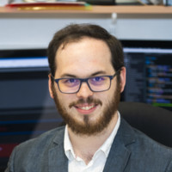

BIMS day 2025
Keynote
9h45
10h45
Julien Fumey

Slide 3
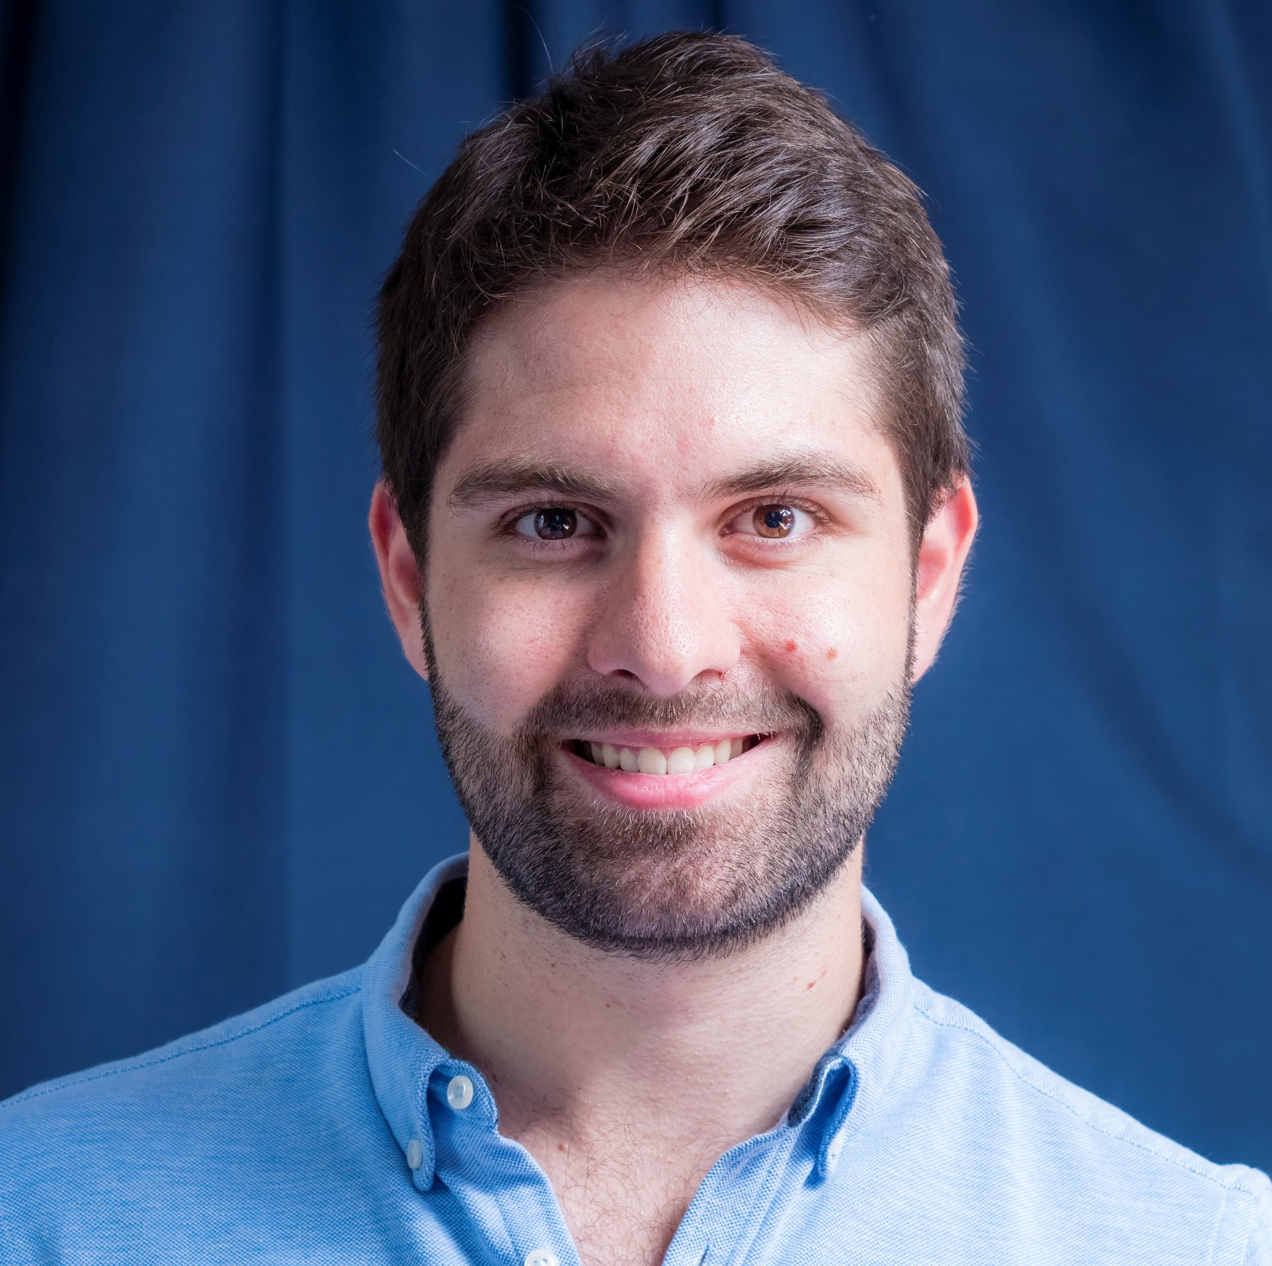
BIMS day 2025
Keynote
11h
12h
Loïc Lannelongue

Slide 4

BIMS day 2025
Buffet du midi
12h
14h

Slide 5

BIMS day 2025
Animation The Wall
14h
14h45

Slide 6
BIMS day 2025
Mon parcours en 180s
14h45
15h45

Slide 7

BIMS day 2025
Pause Boisson
15h45
16h15

Slide 8
BIMS day 2025
Animation Jeux
16h15
17h

Slide 9
BIMS day 2025
Remise de prix

Slide 10

BIMS day 2025
Cocktail Normand

